Slide 2
Web Development – HTML & CSS
Les 15 - Responsive design & media queries

Slide 3
Aan het einde van deze les kun je
Uitleggen wat responsive webdesign inhoudt en waarom een website zich moet aanpassen aan verschillende schermformaten.
Je website testen op verschillende schermbreedtes met Developer Tools (F12).
Een media query schrijven om CSS aan te passen bij een kleinere schermbreedte.
Een bestaande Flexbox-layout aanpassen zodat de projectkaarten op een mobiel scherm onder elkaar staan.

Slide 4
Planning van vandaag (90 min)
⏱️ 00–10 min — Terugblik op de portfolio en Flexbox
⏱️ 10–25 min — Responsive design en testen op mobiele schermen
⏱️ 25–45 min — Media queries en een bestaande layout aanpassen
⏱️ 45–85 min — Zelfstandig werken aan de Itslearning-opdracht
⏱️ 85–90 min — Vooruitblik op de volgende les

Slide 5
Wat heb je vorige les gedaan?
Vorige les heb je je portfolio georganiseerd in een overzichtelijke mappenstructuur.
Je hebt het CSS-bestand verplaatst naar css/ en de afbeeldingen naar images/.
Denk even terug:
  Waarom moet je de verwijzing naar style.css aanpassen nadat je het bestand hebt verplaatst?
  Vanuit welke map wordt een relatief pad in een CSS-bestand bepaald?
  Wat gebeurt er als een verwijzing naar een afbeelding niet meer klopt?
Onthouden: als je bestanden verplaatst, moet je controleren of alle verwijzingen nog kloppen.

Slide 6
Website op mobiel
Een website die op een breed scherm goed werkt, is niet automatisch geschikt voor een mobiel scherm.
Denk bijvoorbeeld aan onze portfolio met drie projectkaarten naast elkaar.
Op een breed scherm is er voldoende ruimte voor alle kaarten.
Op een mobiel scherm worden de kaarten erg smal, kan tekst moeilijk leesbaar worden of kan de inhoud buiten het scherm vallen.
Vraag: Wat zou je aan de indeling veranderen zodat de website prettiger werkt op een telefoon?

Slide 7
Wat is responsive webdesign?
Responsive webdesign betekent dat een website zich aanpast aan de beschikbare schermruimte.
Het doel is dat een website op verschillende apparaten bruikbaar en goed leesbaar blijft.
Belangrijk: je maakt niet voor ieder apparaat een aparte website. Je past de bestaande website aan verschillende schermformaten aan.

Slide 8
Aanpassen aan het scherm
Bij minder ruimte kan de indeling veranderen.
Elementen die naast elkaar staan, kunnen onder elkaar komen te staan.
Afbeeldingen schalen mee en blijven binnen het scherm.
Tekst en knoppen blijven goed leesbaar en bruikbaar.
Zo voorkom je dat inhoud te klein wordt of horizontaal buiten beeld valt.

Slide 9
Testen met Developer Tools
Met Developer Tools kun je onderzoeken hoe je website zich gedraagt op verschillende schermbreedtes.
Open je website in de browser en druk op F12.
Schakel de device toolbar in om een mobiel apparaat te simuleren.
Kies een apparaat of stel zelf een schermbreedte in.

Slide 10
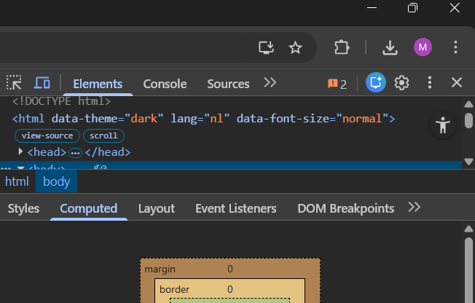
Testen met Developer Tools
Device toolbar

Slide 11
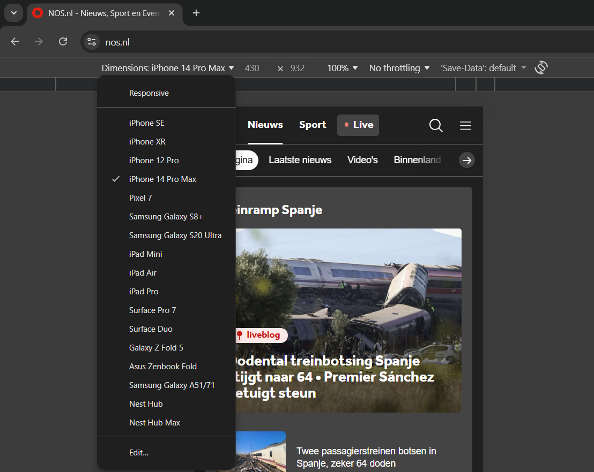
Testen met Developer Tools
Schermgrootte
Zoom percentage
Rotatie

Slide 12
Testen met Developer Tools
Test je portfolio en let op wat er gebeurd:
  Worden de projectkaarten te smal?
  Blijft alle tekst leesbaar?
  Vallen afbeeldingen of andere elementen buiten het scherm?
  Ontstaat er een horizontale scrollbalk?

Slide 13
Breakpoints
Een breakpoint is de schermbreedte waarop je layout verandert.
Kies een breakpoint op basis van je inhoud: verander de indeling zodra onderdelen niet meer goed passen.
768px is het voorbeeld in deze les, geen vaste regel voor alle websites.
Test ook net boven en onder het gekozen punt; de juiste waarde verschilt per layout.

Slide 14
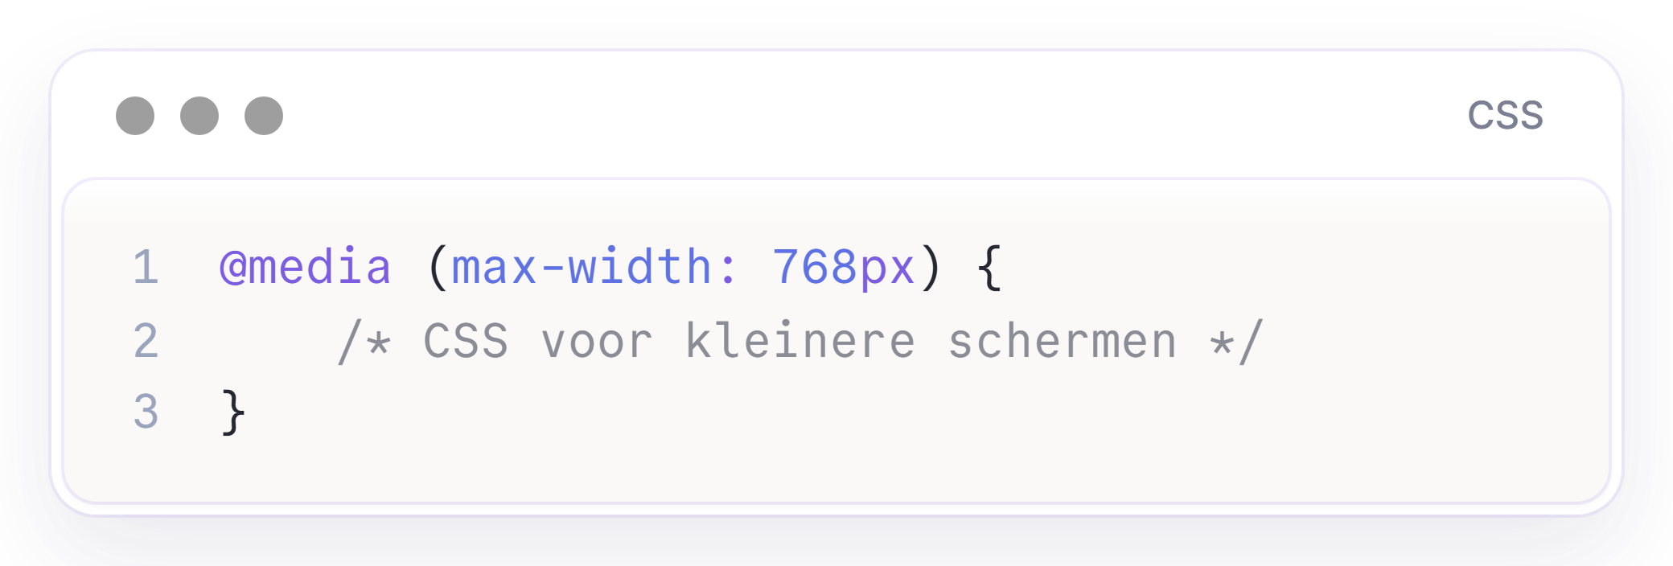
Media queries
Met een media query kun je bepaalde CSS-regels alleen toepassen wanneer aan een voorwaarde wordt voldaan.
De CSS binnen deze media query wordt toegepast wanneer de viewport maximaal 768 pixels breed is.
Je kunt hiermee bestaande eigenschappen aanpassen zonder de vormgeving voor grotere schermen te veranderen.
Onthouden: een media query bepaalt wanneer bepaalde CSS-regels gelden.

Slide 15
Je Flexbox-layout aanpassen
In week 6 heb je geleerd hoe je Flexbox gebruikt om elementen naast elkaar te plaatsen.
Op een breed scherm kunnen de projectkaarten naast elkaar staan.
Op een smaller scherm passen we de indeling aan, zodat de kaarten onder elkaar komen te staan.
In de volgende dia zie je hoe een media query deze wijziging activeert.

Slide 16
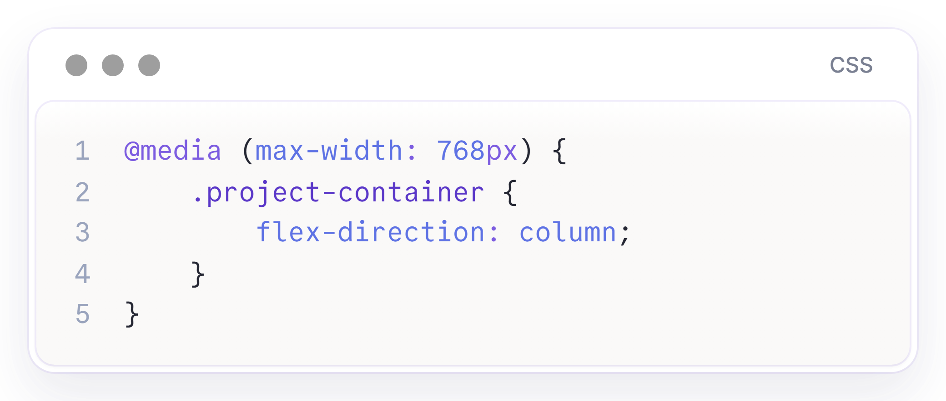
Je Flexbox-layout aanpassen
In dit voorbeeld krijgen de elementen binnen .project-container een verticale indeling wanneer de viewport maximaal 768 pixels breed is.
Let op: .project-container moet overeenkomen met de class van de container die jouw projectkaarten bevat.

Slide 17
Controleren en verbeteren
Na het aanpassen van de CSS test je de website opnieuw.
Controleer de portfolio op zowel een breed als een smal scherm.
Controleer of:
  De projectkaarten op een mobiel scherm onder elkaar staan.
  De inhoud leesbaar en bruikbaar blijft.
  Afbeeldingen binnen het scherm passen.
  De navigatie blijft werken.
  Er geen onbedoelde horizontale scrollbalk ontstaat.
  De bestaande vormgeving op een breed scherm behouden blijft.
Een website is responsive als deze op verschillende schermformaten goed werkt.

Slide 18
Aan de slag
Open de Itslearning-opdracht voor les 15.
Lees de instructies en werk aan je portfolio.
Test je website op verschillende schermbreedtes.
Controleer of de indeling, tekst en afbeeldingen goed blijven werken.
Lever je werk in via de opdracht in Itslearning.

Slide 19
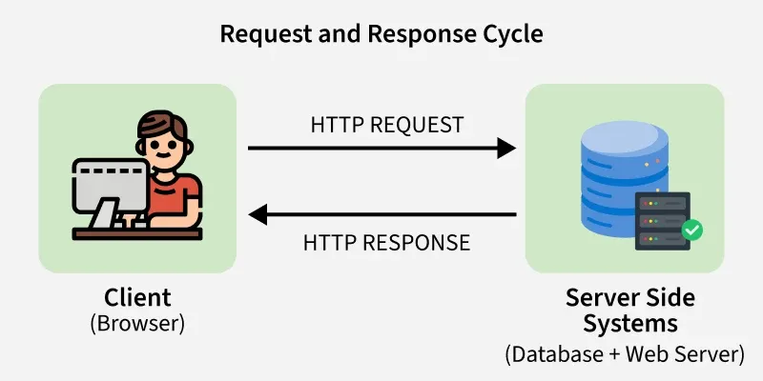
Volgende les
Wat gaan we doen?
Volgende les ronden we de portfolio af.
Je leert hoe een browser en webserver samenwerken, controleert of je website klaar is voor oplevering en publiceert je portfolio met GitHub Pages.
Aan het einde heb je een portfolio die niet alleen lokaal werkt, maar ook online bereikbaar is.

Slide 20
Bedankt voor de aandacht!

